Slide 1

ICIG
论文题目
Safe-VLN: Collision Avoidance for Vision-and-Language Navigation of
Autonomous Robots Operating in Continuous Environments
Safe-VLN：用于在连续环境中操作的自主机器人进行视觉和语言导航的避碰方法
汇报人：
杨东升

Slide 2
ICIG
主要内容
本文主要探讨了在连续环境中进行视觉语言导航时机器人避免碰撞的问题。现有的研究大多忽略了这个问题，导致机器人偏离计划路径或陷入障碍区域无法完成任务。为了解决这些问题，作者提出了一个分类方法来预测碰撞的原因，并提出了一种新的算法——Safe-VLN，包括两个关键组件：路径点预测器和导航器。路径点预测器利用模拟的2D -LiDAR占用率掩模来防止预测的路径点位于障碍物密集区域。导航器采用“碰撞后重新选择”的策略，以防止机器人陷入永无止境的碰撞循环中。

Slide 3
ICIG
主要贡献
本文的贡献有两个方面。首先，作者认为这是首次将VLN-CE中的碰撞分为三种类型：航点碰撞、导航碰撞和动态碰撞，并通过大量的实验定量地研究了不同类型的碰撞对性能的影响，为设计避碰算法提供了有价值的见解。其次，本文提出了一种新的Safe-VLN算法来解决VLN-CE中的碰撞问题。

Slide 4
ICIG
VLN-CE中的碰撞分类
定义了与VLN-CE任务相关的三种类型的碰撞。
第一种类型被称为“航点碰撞”。这种碰撞发生在预测的候选航点位于障碍物区域内时，例如位于衣柜内、墙上或床上方，在不发生碰撞的情况下无法到达准确的航点。
第二种类型为“导航碰撞”，是指在代理朝向下一个航点移动过程中遇到如扶手、门、桌子等障碍物时发生的碰撞。第三种类型是“动态碰撞”，这种碰撞发生在由于安全性或隐私问题的时间变化，而不是静态障碍物，使得一个航点在机器人运动过程中变得不可导航。

Slide 5

ICIG
用于航点碰撞的占据掩码
Safe-VLN的第一个模块旨在减轻航点碰撞的发生。通过模拟的360° 2D LiDAR扫描仪，利用周围环境信息生成占据掩码，并将其进一步整合到VLN-CE的航点预测器中。具体来说，使用ETPNav 中的航点预测器生成一个概率热图H_{t}，该热图表示以代理为中心、半径为3米范围内的附近候选航点的概率。
WP(·)表示基于transformer的航点预测器，分别是深度和方位特征。使用非最大抑制（NMS）技术从热图H_{t}中采样K个预测候选航点。
上述的航点预测器是基于Matterport3D数据集中的导航图训练的，但并未考虑周围的障碍物。因此，预测的航点有时会位于障碍物区域内，导致航点碰撞失败。为了解决这一问题，本研究利用深度信息生成了一个模拟的2D-LiDAR占据掩码M_{t}

Slide 6

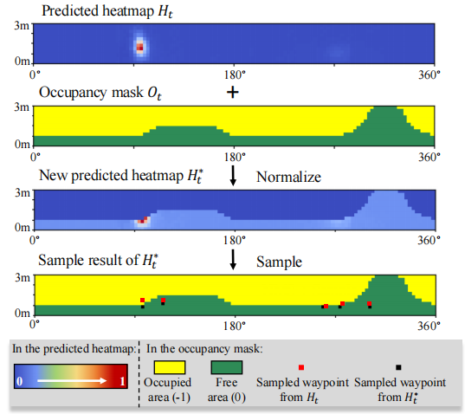
ICIG
用于航点碰撞的占据掩码
中心位于代理的占据掩码𝑀_{t}提供了周围环境的测距信息。通过将占据掩码与预测的热图𝐻_{t}结合，可以降低中碰撞区域内的概率，从而获得更新后的热图
其中，norm（）是一个归一化操作，确保更新后的热图上概率值的总和等于1，并且δ是超参数，用于控制在终点预测中掩码的权重。

Slide 7
ICIG
用于导航和动态碰撞的重新选择导航器
除了航点碰撞外，代理还经常遇到导航碰撞和动态碰撞。为了解决这两种类型的碰撞，Safe-VLN的第二个模块提出了一个重新选择导航器。该解决方案包括设计一个导航规划器，预测最佳和次优的航点作为备选。当代理陷入困境时，重新选择次优航点不仅有助于其脱离碰撞区域，还能防止其偏离目标过远。

Slide 8
ICIG
用于导航和动态碰撞的重新选择导航器
除了航点碰撞外，代理还经常遇到导航碰撞和动态碰撞。为了解决这两种类型的碰撞，Safe-VLN的第二个模块提出了一个重新选择导航器。该解决方案包括设计一个导航规划器，预测最佳和次优的航点作为备选。当代理陷入困境时，重新选择次优航点不仅有助于其脱离碰撞区域，还能防止其偏离目标过远。

Slide 9
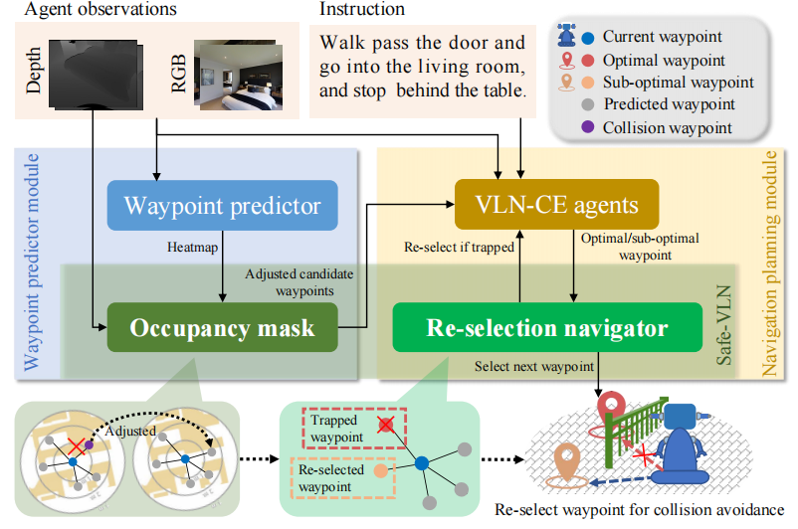
ICIG
结构框架图
DAP: DOMAIN-AWARE PROMPT LEARNING FOR VISION-AND-LANGUAGE NAVIGATION ICASSP-2024

Slide 10
ICIG
实验设置
数据集： R2R-CE
评价指标。
（i）轨迹长度 (TL)，即平均路径长度；
（ii）导航误差 (NE)，即最终位置与目标之间的几何距离的平均值；
（iii）占位符成功率 (OSR)，即当存在距目标3米以内的访问位置点时发生路径的概率；
（iv）成功率 (SR)，即当代理人在距目标3米以内停止时发生的路径概率；
(v) 通过路径长度优化的成功率 (SPL)。
为了更好地分析碰撞场景，定义了三个额外的指标，包括：（i）导航碰撞 (N-C)（ii）候选方式点碰撞 (W-C) （iii）动态碰撞情况下成功率 (D-C SR)

Slide 11
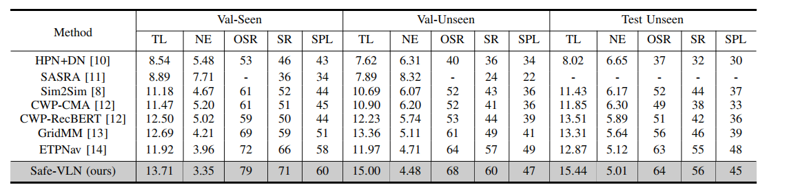
ICIG
实验结果
DAP: DOMAIN-AWARE PROMPT LEARNING FOR VISION-AND-LANGUAGE NAVIGATION ICASSP-2024

Slide 12
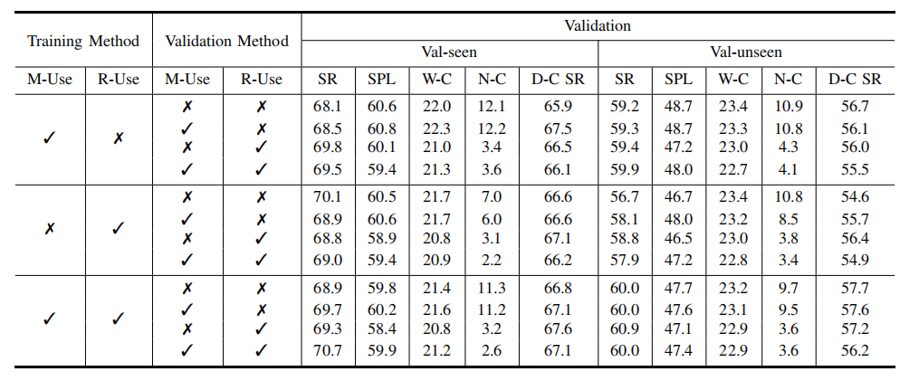
ICIG
消融研究
为了评估占用掩码的有效性，在训练阶段比较了使用和不使用M-Use的性能。使用占用掩码表示为“M-Use”，重新选择导航器的应用表示为“R-Use”。
DAP: DOMAIN-AWARE PROMPT LEARNING FOR VISION-AND-LANGUAGE NAVIGATION ICASSP-2024

Slide 13
ICIG
结论
本文针对视觉导航中的碰撞避免问题进行了全面的分析，并提出了一种名为Safe-VLN的碰撞避免框架。该框架采用了占用率掩模来引导路径预测器在无碰撞区域中生成候选路标，并引入了重新选择导航器以鼓励代理采取更灵活的动作，从而防止它们陷入碰撞区域。

Slide 14
ICIG
论文题目
NavCoT: Boosting LLM-Based Vision-and-Language Navigation via Learning Disentangled Reasoning
NavCoT：通过学习解耦推理提升基于大型语言模型的视觉与语言导航

Slide 15
ICIG
主要内容
本文介绍了一种名为NavCoT的新策略，旨在通过学习分离推理来提高基于大型语言模型（LLM）的视觉和语言导航能力。在传统的离线训练中，LLM通常无法很好地适应复杂的3D环境，并且与训练语料库之间的域差距较大。NavCoT通过实现参数高效的在域训练，使代理能够自主决策导航行动，从而显著缓解了这种域差距问题。具体来说，在每个时间步长内，LLM被提示预测导航链式思维，包括想象下一个观察结果、选择最佳候选观察结果以及根据先前步骤的推理确定动作等三个步骤。

Slide 16
ICIG
cot
思维链(CoT)提示是一种强大的上下文学习技术，可以引发llm的多步骤推理能力。通过阐述中间推理步骤形成 CoT 而不是仅在提示中生成答案，LLM 可以学习为特定任务相应地生成输出，从而提高推理精度。在提出之后，不同的作品通过自一致性、最不重要的提示、boostrapping、tree-ofthought提示等来改进标准CoT。然而，它们中的大多数促使llm以离线和不受约束的方式产生CoT。在这项工作中 以可训练的方式将世界模型的理论引入到 CoT 机制中，并通过收集形式化的基本事实来约束 LLM 以统一格式生成 CoT 输出。因此，LLM可以学习产生自引导的导航推理，可以大大简化训练过程。

Slide 17
ICIG
解决的问题
NavCoT的目标是提高基于LLM的视觉导航系统的准确性。传统的基于LLM的导航系统往往缺乏推理能力，导致其在面对复杂环境时难以做出正确的决策。而NavCoT通过引入链式思考提示和地域训练策略，解决了这个问题，使得LLM能够在执行导航任务时具备更强的推理能力和适应性。

Slide 18
ICIG
方法
在本文中，作者提出了导航思维链 (NavCoT)，通过进行参数高效的领域内训练，使 LLM 能够执行自主导航推理，以促进行动决策。受世界模型理论的启发，当人类与世界互动时，作者倾向于构建一个总结之前所见周围环境的心理模型，帮助预测未来。然后，可以基于这个心理模型依次做出行动决策来完成不同任务。因此，作者将上述过程适配到可训练的思维链 (CoT)推理机制中。最终的策略称为导航思维链，将 LLM 转变为世界模型和导航推理代理，即 LLM 学习想象未来环境，基于想象过滤混乱的观察，然后在每个导航时间步通过定制的思维链标签做出最终的行动决策。

Slide 19
ICIG
贡献
1.引入了 NavCoT，通过可训练的方式将 LLM 重新定义为世界模型和导航推理代理，以简化行动决策过程并提高可解释性。
2.采用了参数高效的领域内训练，以低成本方式使 LLM 适应 VLN 任务，朝着开发可扩展的基于 LLM 的 VLN 方法迈出了坚实的一步。
3.实验结果显示，NavCoT 在多个 VLN 数据集上优于高成本的基于 LLM 的方法和直接行动预测变体。通过显式的推理生成，NavCoT 还展示了比传统的跨模态 VLN 模型更好的可解释性。

Slide 20
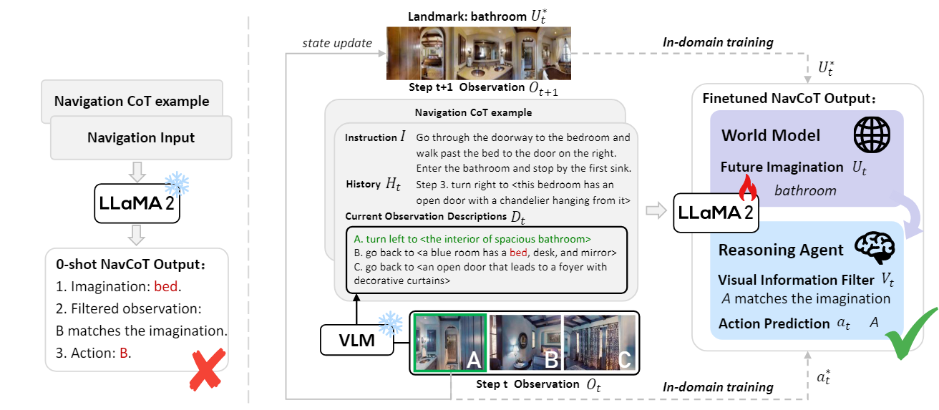
ICIG
框架图
在时间步长 t，使用 VLM 将观察信息翻译成文本描述。然后，利用示例和文本表示的导航输入提示LLM，生成导航思维链。进行域内训练，使LLM能够学习为动作决策生成合理的导航推理。
Graph based Environment Representation for Vision-and-Language Navigation in Continuous Environments ICASSP-2024

Slide 21


ICIG
框架图
第一步将视觉信息和方位信息转换为文本描述，通过使用BLIP 模型将视觉信息转换为图像字幕 ，将方向信息映射到包含六个基本方向 ， 之后将其连接
为了方便起见，为每个观察添加字母表示的标签，以将其转换为行动选项。
Graph based Environment Representation for Vision-and-Language Navigation in Continuous Environments ICASSP-2024

Slide 22
ICIG
导航思维链提示
由于不同任务需要区分的推理能力，合理设计中间推理步骤对设计思维链提示至关重要，本文使用两个重要的中间推理步骤，以指导导航行动预测 。第一个推理步骤 未来想象 (Future Imagination, FI)，第二个推理步骤 视觉信息过滤 (Visual Information Filter, VIF) 。FI是根据指令和导航历史来想象下一个观察结果。通过 FI，LLM 可以监控导航进度，以指导后续的行动预测。VIF旨在选择与 FI 中生成的想象结果最匹配的候选观察。然后，LLM 在最终的 行动预测 (Action Prediction, AP) 推理步骤中生成行动预测。
Graph based Environment Representation for Vision-and-Language Navigation in Continuous Environments ICASSP-2024

Slide 23
ICIG
导航思维链提示
LLM 会收到由思维链推理示例和查询导航输入组成的提示。推理示例作为参考，引导 LLM 根据给定的导航输入生成所需格式的推理。时间步 t的导航输入包括指令 I，视觉文本描述D_{t}，以及导航历史 H_{t}，通过导航输入，提示 LLM 生成 FI、VIF 和 AP 步骤的约束推理格式。
Graph based Environment Representation for Vision-and-Language Navigation in Continuous Environments ICASSP-2024

Slide 24
ICIG
导航思维链提示
在 FI 中，希望 LLM 生成对下一个观察的想象，可以是一个物体或场景。将 LLM 生成的想象表示为
𝑈_{t} ，FI 的期望输出格式为Imagination: U_{t}.在 FI 生成想象之后，引入了进一步的推理步骤 VIF，以强制 LLM 显式选择与想象结果最匹配的观察信息，从冗余的观察信息中筛选出来。通过这种显式的视觉信息过滤过程，LLM 可以更好地学习将想象与行动决策联系起来。将 LLM 预测的与想象 𝑈t​最匹配的观察选项表示为
𝑉_{t}，VIF 的期望输出格式为：Filtered observation:𝑉_{t} matches the imagination.通过总结 FI 和 VIF 中的推理过程，LLM 可以做出最终的行动预测。将 LLM 预测的行动选项表示为​Action: at.
：
Graph based Environment Representation for Vision-and-Language Navigation in Continuous Environments ICASSP-2024

Slide 25
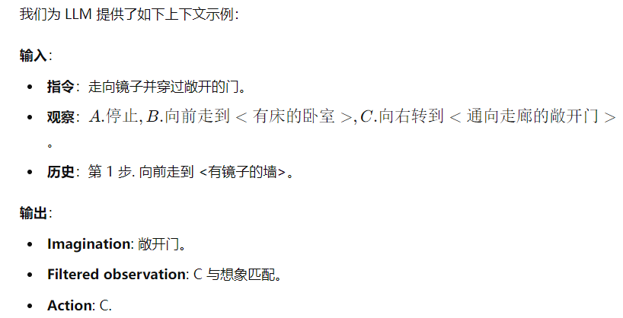
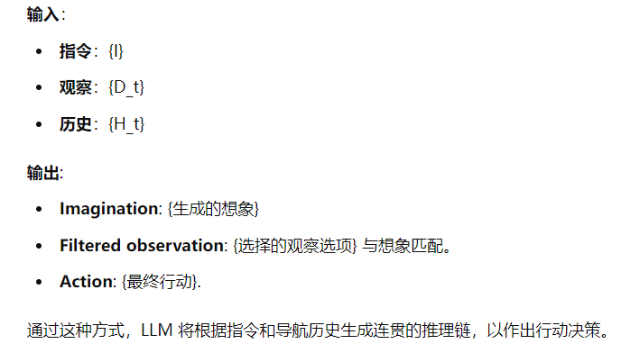
ICIG
导航思维链提示
通过这个示例，LLM 可以了解所需的推理格式和原则，例如，导航历史表明“镜子”，相应的想象是“敞开门”。基于给定的示例，通过以下提示要求 LLM 生成所需的推理：
Graph based Environment Representation for Vision-and-Language Navigation in Continuous Environments ICASSP-2024

Slide 26

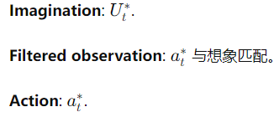

ICIG
由于 LLM 输出的不确定性和 VLN 任务的复杂性，LLM 在零样本方式下难以准确生成多步骤推理来进行行动决策。为了解决这个问题，基于现有的 VLN 数据收集导航思维链的真实标签，以实现领域内训练，改进行动决策。
首先收集推理任务 FI 的真实标签想象 $U_{t}^{∗}$ 。理想情况下，真实标签想象应与接下来的观察中出现的对象/场景一致，这与真实行动相对应。此外，为了更好地实现观察和指令之间的跨模态对齐，想象应为给定指令中提到的对象/场景之一。为此，利用 LLM 提取指令中提到的对象/场景，并使用跨模态大型模型 CLIP 收集不同时间步的真实标签想象 $U_{t}^{∗}$。计算 真实标签观察 与列表 $U_{}^{la}$中每个地标中 $$U_{k}^{la}$$之间的相似性。
由于推理任务 VIF 旨在找到与指令对齐的观察以进行行动决策，我们将过滤观察的真实标签设置为与真实行动$a_{t}^{∗}$选项 ​一致。因此，指令 I在时间步 的导航思维链的真实标签，记为 ${CoT}_{t}^{∗}$定义为：
Graph based Environment Representation for Vision-and-Language Navigation in Continuous Environments ICASSP-2024

Slide 27
ICIG
实验设置
数据集：R2R 、RxR 、REVERIE 和 R4R
评估指标：在 R2R 和 REVERIE 中，使用了以下标准指标：1）轨迹长度（TL）：agent 导航路径的平均长度；2）导航误差（NE）：agent 目标位置与目标视点之间的平均距离；3）成功率（SR）：agent 停止于目标点三米内的比率；4）加权成功率（SPL）：根据最短路径与预测路径的比例归一化的成功率；5）Oracle 成功率（OSR）：路径中包含可见目标位置的概率。
R4R和 RxR添加了三个与遵循指令相关的评价指标，即基于长度得分的覆盖率（CLS）、归一化的动态时间规整（nDTW） 和基于 nDTW 的成功率 (SDTW) 。

Slide 28
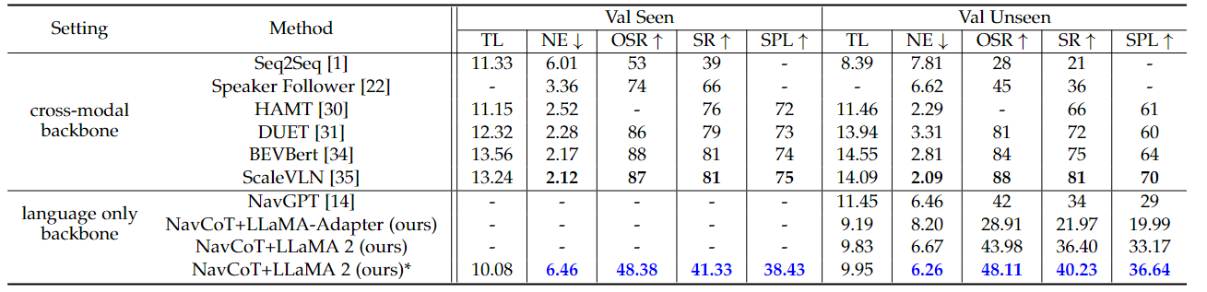
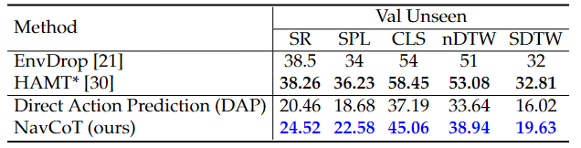
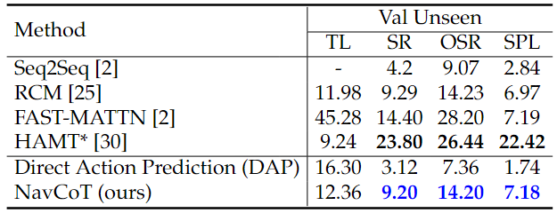
ICIG
实验
R2R
RxR
REVERIE
Graph based Environment Representation for Vision-and-Language Navigation in Continuous Environments ICASSP-2024

Slide 29
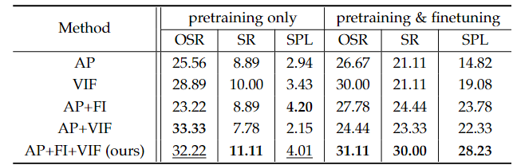
ICIG
消融实验
在R2R数据集上的结果
Graph based Environment Representation for Vision-and-Language Navigation in Continuous Environments ICASSP-2024

Slide 30
ICIG
结论
本文介绍了NavCoT，这是一种参数高效的域内训练方法，可使语言模型能够进行自主导航决策。实验结果表明，NavCoT 在最近的基于语言模型的昂贵视觉引导导航 (VLN) 方法和直接行动预测变体中表现出显著优势。本方法朝着开发可扩展的语言模型基 VLN 方法迈出了一大步，并为设计可训练的导航推理生成策略提供了有意义的参考，以提高行动决策的准确性和解释性。由于在从视觉到文本的转换过程中会丢失详细信息，因此在某些情况下，语言模型可能无法做出准确的决定。未来的研究方向包括将 NavCoT 引入强大的大型视觉语言模型，以进一步提高导航性能。

Slide 31
ICIG
汇报完毕
感谢聆听

